Slide 1
Stratégies pour s’adapter auprès de personnalités particulières
Dans un milieu de travail, nous côtoyons différentes personnes, des superviseurs, des collègues, des clients. Il est important de développer des stratégies d’adaptation afin de faciliter nos relations avec les autres.
Références : Power Point adapté du document La résolution de conflits élaboré par le Réseau communautaire

Slide 2
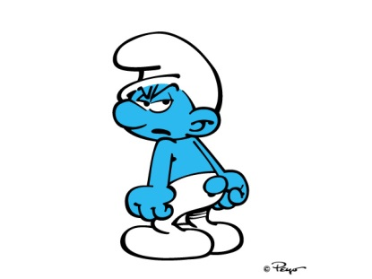
Les grognons
Caractéristiques :
Ils se plaignent sans cesse, mais ne font rien pour remédier à la cause de leur plainte.
Ils peuvent se sentir incapable de faire quoi que ce soit ou ils peuvent refuser d’assumer la responsabilité d’une solution.

Slide 3
Les grognons
Stratégies d’adaptation:
Prêter une oreille attentive même si cela peut parfois être très difficile.
Refléter ce que le grognon dit en paraphrasant ses plaintes.
Ne pas acquiescer à ses plaintes.
Se préparer à l’interrompre (il aime parler pour ne rien dire).
Éviter de tomber dans le cercle attaque-défense- contre-attaque.

Slide 4

Les indécis
Caractéristiques:
Ils peuvent compromettre des tâches, projets ou actions parce qu’ils mettent tout en veilleuse, jusqu’à ce qu’il soit trop tard.
Ils s’acharnent sur une tâche pour qu’elle soit parfaite, ce qui n’est jamais le cas.

Slide 5
Les indécis
Stratégies d’adaptation :
Les aider à résoudre le ou les problèmes.
Être à l’affut de tout indice signalant qu’ils croulent sous la pression de prendre une décision.
Classer toutes les solutions par ordre d’importance.

Slide 6

Les super-conciliants
Caractéristiques :
Ils semblent très raisonnables, sincères et coopératifs, du moins en votre présence.
Il arrive souvent qu’ils ne fassent pas ce qu’ils ont promis de faire.

Slide 7
Les super-conciliants
Stratégies d’adaptation:
Ne pas les laisser s’engager à faire quelque chose qui n’est pas réalisable.
Être prêt à faire des compromis de manière à ce que tout le monde y gagne.
Prêter l’oreille quand ils plaisantent. C’est habituellement à ce moment-là que la vérité sort.

Slide 8

Les négatifs
Caractéristiques :
Ils sont convaincus que tout ce que l’on propose est voué à l’échec ou irréalisable.
Ils sapent l’optimiste pour un projet.

Slide 9
Les négatifs
Stratégies d’adaptation :
Éviter de sombrer dans leur négativisme.
Ne pas se rallier à leur position.
Ne pas s’empresser de proposer des solutions.
Proposer nos idées à d’autres membres de l’équipe, si l’attitude ne peut pas changer.

Slide 10

Madame et Monsieur JE-SAIS-TOUT
Caractéristiques :
Ils sont convaincus, et aimeraient qu’on soit convaincu, qu’ils savent tout ce qu’il faut savoir sur ce qui mérite d’être connu.
Ils essaient de donner aux autres un sentiments d’infériorité.

Slide 11
Madame et Monsieur JE-SAIS-TOUT
Stratégies d’adaptation :
Faire des recherches sur le sujet.
Bien écouter et leur indiquer qu’on comprend ce qu’il disent.
Éviter d’avoir à jouer les contre-experts.
Les laisser être les experts qu’ils prétendent être.

Slide 12
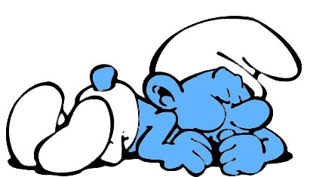
Les passifs-silencieux
Caractéristiques :
Ils se limitent par une réponse tels que « oui », « non » ou « je ne sais pas ».

Slide 13
Les passifs-silencieux
Stratégies d’adaptation:
Poser une question ouverte.
Proposer des remarques sur le déroulement de la discussion.
Laisser de longues pauses dans la discussions pour les inviter à combler le silence.
Limiter la durée des échanges.

Slide 14
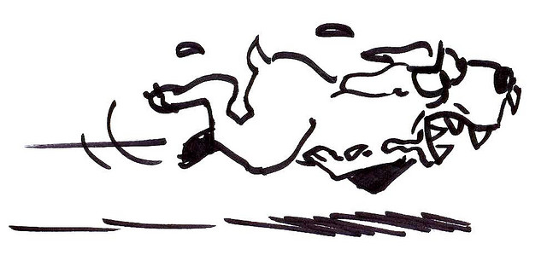
Les agressifs hostiles
Caractéristiques :
Ils essaient d’intimider et d’accabler les autres en les bombardant de propos.
Ils font des commentaires tranchants ou se mettent en colère quand ils ne réussissent pas à imposer leur volonté.
Ils sont persuadés que leur façon de voir est la seule qui soit valable.

Slide 15
Les agressifs hostiles
Stratégies d’adaptation:
Défendre sa position sans être menaçant.
Leur donner le temps de critiquer.
Attirer leur attention sans les brusquer.
Leur demander de s’asseoir.
Se contenter de défendre son propre point de vue, sans les attaquer.
Être courtois.

